Slide 1

Требования к структуре оформления дополнительных общеобразовательных общеразвивающих программ
(далее - ДООП)

Slide 2
Нормативно-правовое обеспечение сферы дополнительного образования
Федеральный уровень:
Закон Российской Федерации от 29.12.2012 № 273-ФЗ «Об образовании в Российской Федерации» (с изменениями);
Распоряжение Правительства Российской Федерации от 04.09.2014 № 1726-р
«Концепция развития дополнительного образования детей»;
Приказ Министерства просвещения РФ от 9 ноября 2018 г. N 196 «Об утверждении Порядка организации и осуществления образовательной деятельности по дополнительным общеобразовательным программам» (с изменениями от 30.09.2020).
Письмо Минобрнауки России № 09-3242 от 18.11.2015 «О направлении информации» (вместе с «Методическими рекомендациями по проектированию дополнительных общеразвивающих программ (включая разноуровневые программы)».
Приказ Министерства просвещения РФ от 3 сентября 2019 г. № 467 «Об утверждении Целевой модели развития систем дополнительного образования детей».

Slide 3
ДООП - комплекс основных характеристик образования (объем, содержание, планируемые результаты) и организационно-педагогических условий, который представлен в виде учебного плана, календарного учебного графика, рабочих программ учебных предметов, курсов, дисциплин (модулей), иных компонентов, оценочных и методических материалов,… форм аттестации
п. 9 ст.2 Федерального закона от 29.12.2012 № ФЗ-273
«Об образовании в РФ»

Slide 4
Содержание ДООП и сроки обучения по ним определяются ДООП, разработанной и утвержденной организацией, осуществляющей образовательную деятельность.
п. 4 ст. 75 Федерального закона от 29.12.2012 № ФЗ-273 «Об образовании в РФ»
Концепция развития образования детей, утвержденная распоряжением правительства РФ от 4 сентября 2014 г. № 1726-р

Slide 5
Содержание ДООП направлено на:
создание необходимых условий для личностного развития обучающихся;
удовлетворение индивидуальных потребностей обучающихся в интеллектуальном, художественно -эстетическом, нравственном развитии;
формирование и развитие творческих способностей обучающихся, выявление, развитие и поддержку талантливых обучающихся;
обеспечение духовно-нравственного, гражданского, патриотического, трудового воспитания обучающихся.

Slide 6
Структура ДООП
Титульный лист.
Раздел 1. Комплекс основных характеристик ДООП
Раздел 2. Комплекс организационно-педагогических условий.
Список литературы.
ПРИЛОЖЕНИЕ

Slide 7
Примерная структура ДООП
Титульный лист
Раздел 1. Комплекс основных характеристик ДООП.
1.1. Пояснительная записка (описание ДООП)
1.2. Цель и задачи ДООП
1.3. Содержание ДООП
Учебный план
Содержание учебного плана
1.4. Планируемые результаты
Раздел 2. Комплекс организационно – педагогических условий.
2.1. Календарный учебный график
2.2. Условия реализации ДООП
2.5. Методические материалы
3. Список литературы
4. Приложение

Slide 8
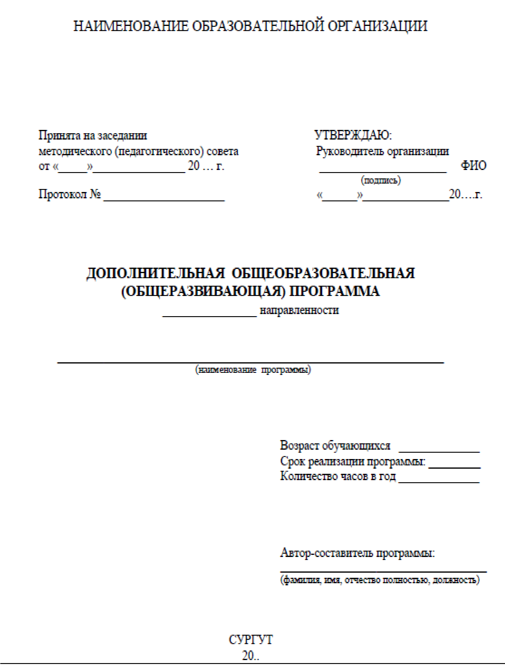
Титульный лист страница, предваряющая текст ДООП, источник идентификационной информации документа

Slide 9
ОБОРОТНАЯ
СТОРОНА
Титульного листа
Запись о проведении
внутренней экспертизы
(показывает, кто из ответственных лиц учреждения дополнительного образования, образовательной организации Республики Тыва, реализующей ДООП проверил ДООП и направил её на рассмотрение педагогического (методического)совета)).

Slide 10
РАЗДЕЛ 1.
Комплекс основных характеристик ДООП

Slide 11
1.1. Пояснительная записка
Этот раздел направлен на отражение общей характеристики ДООП
• направленность ДООП;
• актуальность ДООП;
• отличительные особенности;
• адресат ДООП;
• объем ДООП;
формы обучения;
уровень ДООП;
• особенности реализации образовательного процесса:
- формы реализации ДООП;
- организационные формы обучения;
- режим занятий

Slide 12
1.1 Пояснительная записка
Направленность ДООП
техническая;
художественная;
физкультурно-спортивная;
туристско-краеведческая;
социально-гуманитарная;
естественнонаучная.

Slide 13
1.1 Пояснительная записка
Актуальность ДООП
Может базироваться на:
• анализе социальных проблем;
• материалах научных исследований;
• анализе педагогического опыта;
• анализе детского или родительского спроса;
• современных требованиях модернизации системы образования;
• потенциале образовательного учреждения;
• социальном заказе.

Slide 14
1.1. Пояснительная записка
Отличительные особенности указываются, если:
конкретная ДООП чем-то отличается от уже существующих (следует описать наличие предшествующих аналогичных ДООП и отличие данной ДООП от ДООП других авторов, чей опыт использован и обобщён);
в ДООП представлено иное решение проблем дополнительного образования;
использование технологий и методик преподавания, которые в ДООП по данному виду творчества не применялись ранее или использовались в другом качестве;
есть нововведения в формах диагностики и подведения итогов реализации ДООП и т.д.

Slide 15
1.1. Пояснительная записка
Адресат ДООП
Указать возраст обучающихся.
Кратко описать возрастные особенности данной возрастной группы.
Описать медико-психолого-педагогические характеристики.

Slide 16
-
1.1. Пояснительная записка
Объем ДООП/ срок освоения
Общее количество учебных часов, запланированных на весь период обучения;
объем модулей

Slide 17
-
1.1. Пояснительная записка
Формы обучения
/образовательные форматы/
- лабораторная работа/эксперимент;
- исследовательская работа;
- тренинг решения задач;
- проблемная дискуссия /лекция;
- проектная сессия – наставническое /тьюторское/сопровождение;
- практикумы по… (моделированию, конструированию, картированию, - прогнозированию, проектированию и т.д.);
- деловая/ролевая/имитационная игра;
- конкурсы/соревнования/олимпиады и т.д.

Slide 18
1.1. Пояснительная записка
Уровни освоения ДООП
Вводный;
Стартовый;
Базовый;
Углубленный (продвинутый)

Slide 19
Уровень | Цель | Содержание | Результат
Вводный | Приобщение | Отдельные ЗУН/УУД и компетенции | Освоение отдельных приемов, техник, практик
Стартовый | Ознакомление | Система ЗУН/УУД и компетенций | Освоение общих основных практик видов деятельности
Базовый | Освоение | Система специализированных ЗУН/УУД и компетенции | Освоение определенного вида деятельности
Углубленный (продвинутый) | Совершенствование | Профессиональные ЗУН/УУД и компетенции | Освоение специализированных способов деятельности профессионализация деятельности

Slide 20
1.1. Пояснительная записка
Особенности реализации образовательного процесса
Формы реализации ДООП (традиционная или с использованием сетевого взаимодействия).
Организационные формы обучения (групповые, индивидуальные, разновозрастные и т.п.).
Режим занятий (периодичность и продолжительность занятий).

Slide 21
1.2. Цель и задачи ДООП это заранее предполагаемый результат образовательного процесса, к которому надо стремиться
Цель должна быть конкретна.
Результаты её достижимы и измеримы.
Цель формулируется через существительные: помощь, развитие, приобщение, воспитание, обучение, формирование, обеспечение, поддержка, расширение, углубление, знакомство, предоставление возможности и т.д.

Slide 22
1.2. Цель и задачи ДООП
Задачи должны соответствовать цели. Они делятся на:
Обучающие (что узнают дети, освоив ДООП, какие представления получат, чем овладеют, чему научатся)
Воспитательные (ценностные ориентации, отношения, личностные качества, которые будут сформированы)
Развивающие (способности, творческие возможности, которые будут реализованы, получат развитие)
Задачи формулируются через глагол:
способствовать, развивать, приобщать, воспитывать, обучить, сформировать, обеспечить, поддержать, расширить, углубить, познакомить, предоставить возможность и т.д.

Slide 23
1.3. Содержание ДООП
Учебный план

Slide 24
1.3. Учебный план (УП) содержит следующие обязательные элементы: перечень, трудоемкость, последовательность и распределение по периодам обучения учебных предметов, курсов, дисциплин (модулей), тем, практики, иных видов учебной деятельности и формы аттестации обучающихся (Закон № 273- ФЗ, ст. 2, п. 22; ст. 47, п. 5)

Slide 25
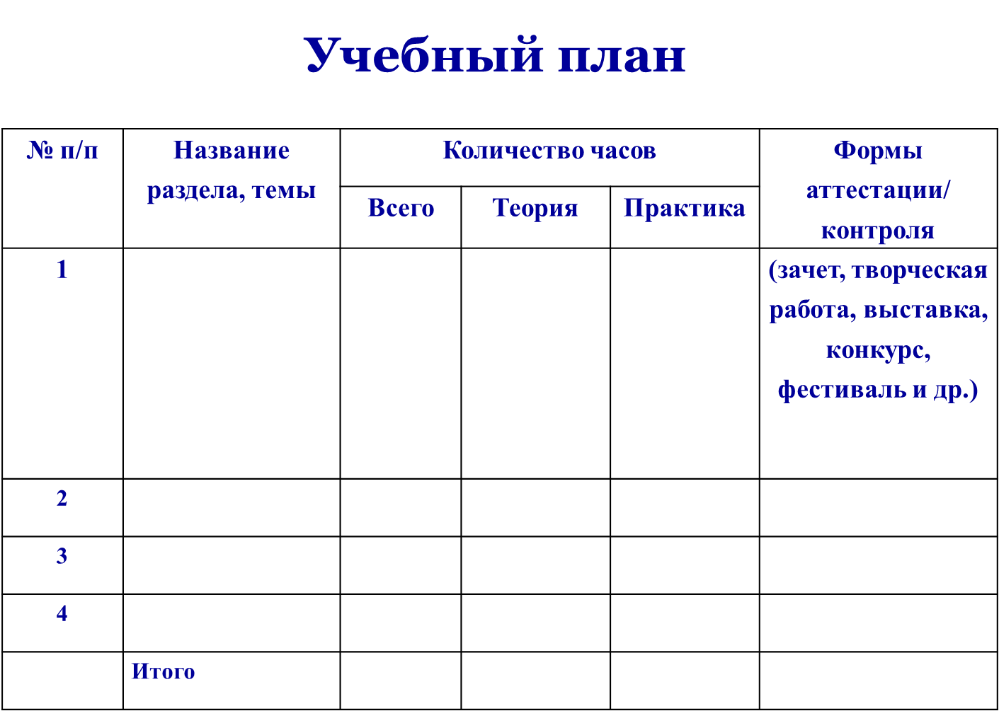

Slide 26
1.3. Учебный план
Содержание Учебного плана - реферативное описание разделов и тем ДООП в соответствии с последовательностью, заданной учебным планом, включая описание теоретической и практической частей, форм контроля, соответствующих каждой теме

Slide 27
1.3. Содержание учебно-тематического плана: содержание составляется согласно УП;
- формулировка и порядок расположения разделов и тем должны полностью соответствовать их формулировке и последовательности в УП;
- необходимо соблюдать деление на теорию и практику по каждому разделу (теме);
- материал следует излагать назывными предложениями;
- содержание каждого года обучения целесообразно оформлять отдельно;
- в содержании могут размещаться ссылки на приложения (например, на правила выполнения упражнений, репертуар и т.п.)
В содержании могут быть представлены вариативные образовательные маршруты.

Slide 28
1.3.1. Календарно-тематический план
№ п/п | Месяц | Число | Время проведения занятия | Форма занятия | Кол-во часов | Тема занятия | Место проведения | Форма контроля
1.
2.
3.

Slide 29
1.4. Планируемые результаты
личностные - формирование общественной активности личности, гражданской позиции, культуры общения и поведения в социуме, навыков здорового образа жизни и т. п.;
метапредметные - развитие мотивации к определенному виду деятельности, потребности в саморазвитии, самостоятельности, ответственности, активности, аккуратности и т. п.;
предметные- развитие познавательного интереса к чему-либо, включение в познавательную деятельность, приобретение определенных знаний, умений, навыков, компетенций и т.п.

Slide 30
РАЗДЕЛ 2:
Комплекс организационно-педагогических условий

Slide 31
2.1. Календарный учебный график это составная часть образовательной программы (Закон № 273-ФЗ, гл. 1, ст. 2, п. 9)

Slide 32
2.1.
Календарный учебный график
(примерный)

Slide 33
2.2. Условия реализации ДООП
Условия набора обучающихся в объединения.
Условия формирования групп.
Дополнительные условия (если есть).
Кадровое обеспечение.
Материально-техническое обеспечение.
Особенности организации образовательного процесса: формы организации деятельности, формы занятий, педагогические технологии.

Slide 34
2.5. Методические материалы
методы обучения; педагогические технологии; формы организации учебного занятия; алгоритм учебного занятия; дидактические материалы
№ п/п | Название раздела, темы | Материально-техническое оснащение, дидактико- методический материал | Формы, методы, приемы обучения. Педагогические технологии | Формы учебного занятия | Формы контроля/ аттестации

Slide 35
2.6. Рабочие программы составляются для модульных, комплексных, конвергентных ДООП (см. словарь…)
Название курса, предмета модуля;
Учебная задача курса, предмета модуля;
Тематическое планирование с указанием часов на каждую тему;
Планируемые результаты;
Формы контроля / аттестации обучающихся;
Календарный учебный график (на каждую учебную группу).

Slide 36
3. Список литературы
(для обучающихся, родителей и педагогических работников)

Slide 37
4. Приложения

Slide 38
Паспорт ДООП

Slide 39
Паспорт ДООП

Slide 40
Паспорт ДООП
Во всех разделах ДООП абзацы должны быть разделены двойным отступом (Enter). Длинные абзацы должны быть разделены на короткие. Рекомендуется использовать общее форматирование, предложенное в верхней части каждого окна (маркированный и нумерованный списки).
К ДООП должна быть создана как минимум одна подгруппа с расписанием.
После сохранения ДООП рекомендуется перейти в режим «Предпросмотр на сайте», нажав на название ДООП левой кнопкой мыши (ярлык «ДООП» личного кабинета), и проверить предоставленную информацию, наличие абзацев, знаков препинания и прочее. В случае необходимости доработки какого-либо раздела нужно открыть ДООП в режиме «Редактирование записи/события» и внести изменения.

Slide 41

Новое содержание дополнительного образования
????????????????????????

